Slide 1
Архітектура доби класицизму
Підготувала
Соколовська альона, 9^{А}

Slide 2

Класицизм
Це стиль, що з'явився наприкінці XVII – на початку XIX ст. внаслідок поширення ідей просвітлення та раціоналізму. Класицизм спирався на давньогрецьке та давньоримське мистецтво, проголошуючи людську сутність як найвищу цінність, звільняючи її від релігійно-церковного впливу.
Але він також мав певні канони й правила, на яких базувалося усе мистецтво тієї доби.

Slide 3
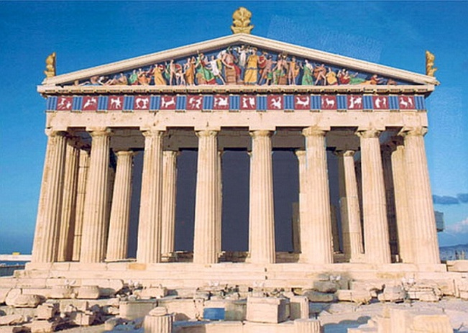
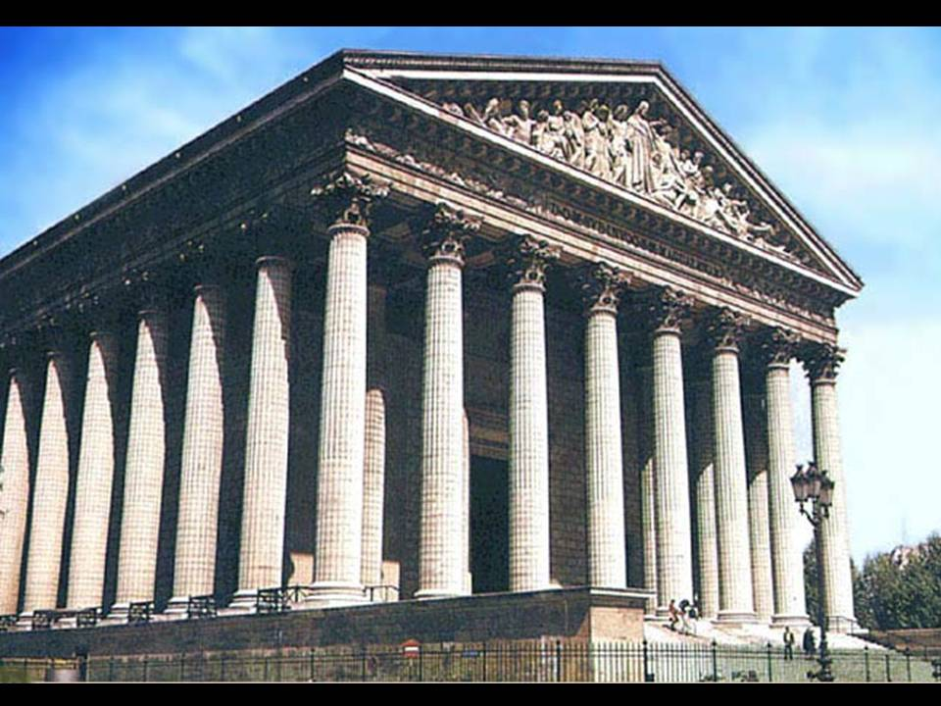
Архітектура у добу класицизму
В архітектурі цього часу можна виділити кілька основних рис:
Вона подібна до античної архітектури.
Будівлі мають прості, ясні форми.
Надається перевага прямим лініям.
Кольори не дуже яскраві.
Дуже цінується практичність у використанні.

Slide 4
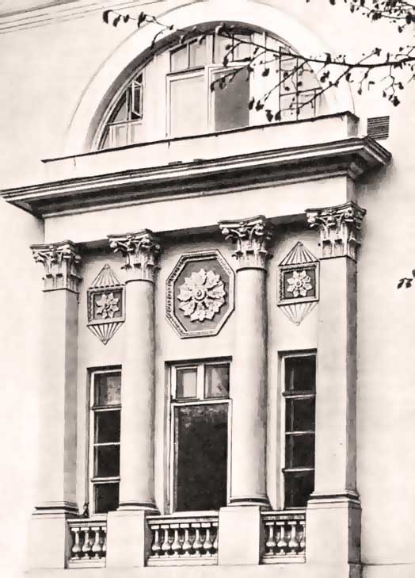
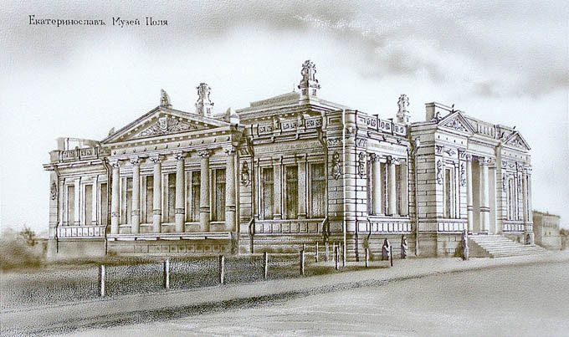
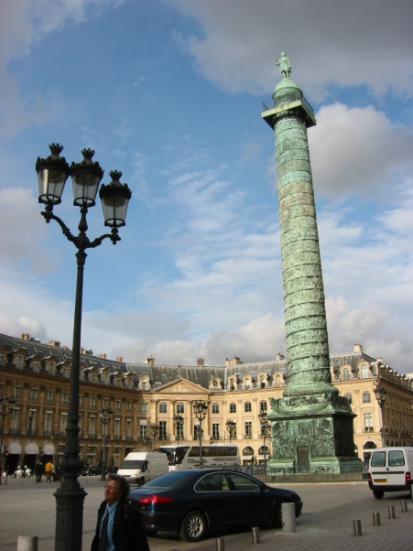
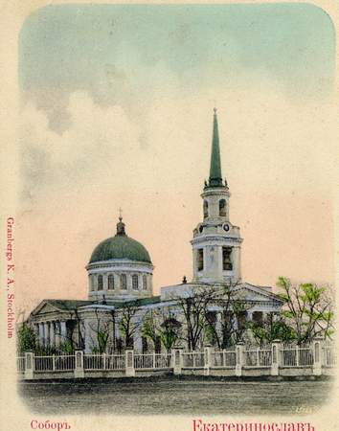
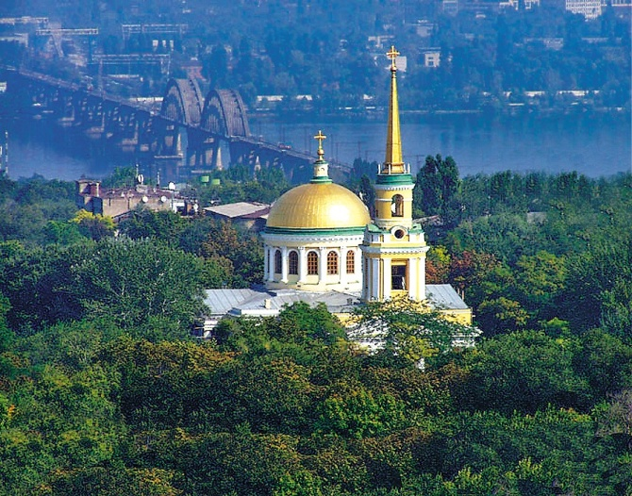
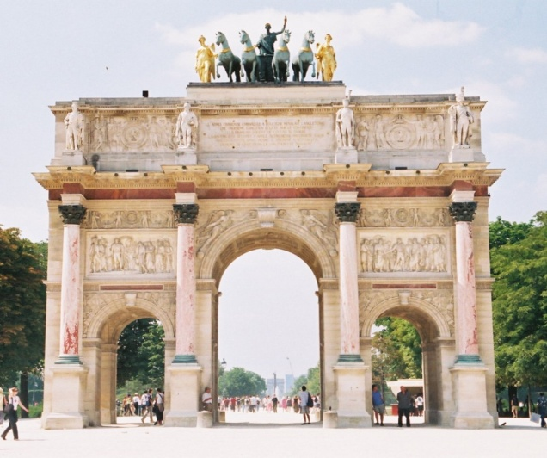
Приклади класичної архітектури:

Slide 5
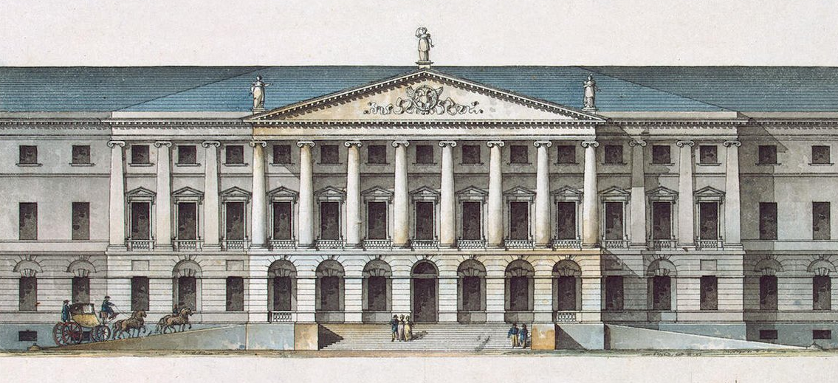
Архітектори – класики
Засновниками архітектури класичного стилю були венеціанські майстри Палладіо та Скамоцці. Саме вони сформулювали правила та принципи, якими пізніше користувалися архітектори інших країн.
Ініго Джонс переніс так зване “палладіанство” на північ, до Англії. А у середині XVIII ст. воно поширилося на території континетальної Європи, зокрема у Франції, де, власне, на його основі і виник класицизм.
Найвідомішим дизайнером інтер‘єрів того часу став шотландець Роберт Адам. В Росії чудовими майстрами були Карл Россі та Андрій Ворохінін.

Slide 6
Це кінець.
Дякую за увагу.

